Slide 1



Группа компаний АВЕОН
Notes:
Добрый день
Меня зовут Антон Озорнин, я руководитель департамента продаж компании АВЕОН.

Slide 2

АВЕОН в цифрах
С 2004 года на рынке автоматизации
Более 4000 клиентов во всех регионах России
За время работы:
  Более 10000 промышленных компьютеров
  собственной сборки
  Более 25000 готовых решений
  (встраиваемых и панельных ПК, рабочих станций)
Notes:
Добрый день, уважаемые гости нашего семинара!
Меня зовут Антон Озорнин, я руководитель департамента продаж компании АВЕОН.

Slide 3







Основные заказчики
РосНефть
ТрансНефть
Предприятия Росатома
Гознак
ТюменьЭнерго
КБП им. Ак. А.Г. Шипунова
НПО Автоматики

Slide 4
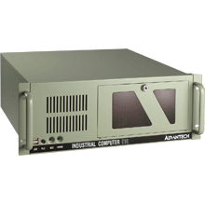
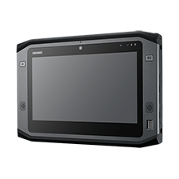
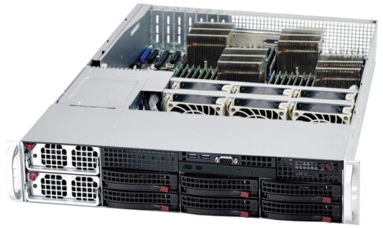
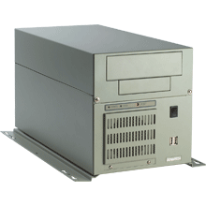
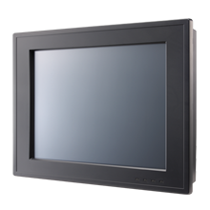
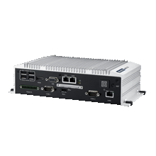
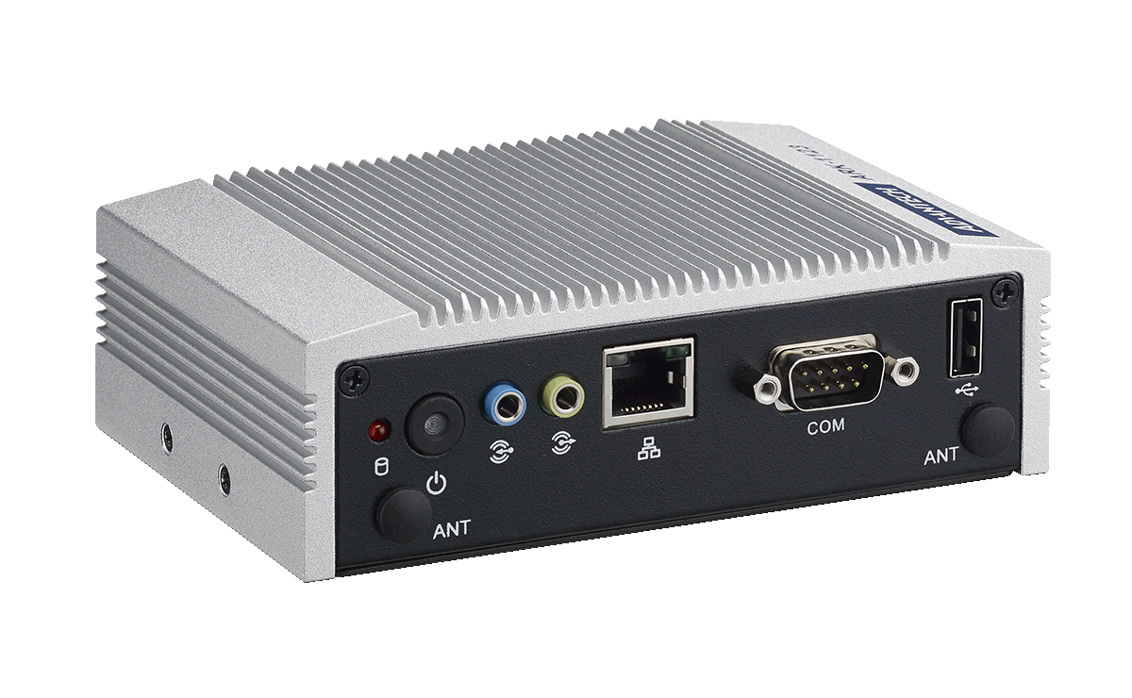
Что такое промышленный ПК?
SRV
Сервер
RCK
Стоечный ПК
MBL
Мобильные решения
TWR
Настольный ПромПК
PNL
Панельный ПК
EMB
Встраиваемые ПК
Notes:
Во-первых, Промышленный компьютер— универсальный термин который может обозначать любой компьютер, не обязательно IBM PC-совместимый, не обязательно с архитектурой x86 и не обязательно адаптированный к неблагоприятным условиям.

Slide 5


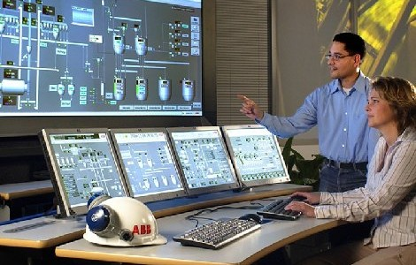
Как выбрать промышленный ПК?
Условия внешней среды эксплуатации
Для чего будет использоваться ПК
Системные требования
Задел на будущее
Notes:
Условия: Условия внешней среды в месте размещения индустриального компьютера очень важный фактор, влияющий на выбор промышленного ПК. К условиям внешней среды относятся влажность и запыленность в помещении, условия освещения, степень вибрации в месте размещения ПК.
Для чего: Выбирается форм-фактор решения. При подборе промышленного компьютера для систем АСУ важно понимать как именно будет размещен промышленный компьютер. Есть различные варианты размещения. Например, индустриальный компьютер можно разместить в стойке с другим оборудованием или встроить в панель управления, каким либо оборудованием. Последний вариант обычно используют в случаях, когда компьютер используют для управления конкретным оборудованием или комплексом.
Системные требования вытекают из второго пункта. Производительность ПК. Необходимо особо пристально обратить внимание на требования по резервированию питания, данных. В случае доукомплектования решений сторонними уникальными разработками, предусмотреть совместимость программного обеспечения и операционных систем.
Задел: В некоторых случаях необходимо предусмотреть возможность изменения конфигурации ЭВМ. Это может быть актуально при использовании ПК в составе масштабируемой системы АСУ ТП, которая внедряется частями. При этом расширение возможностей ПК может быть полезным при развитии технологического комплекса и наращивании структуры АСУ ТП.

Slide 6
Что такое промышленный ПК Ruggnet?
Сертификат Российского производителя
Богатство выбора для расширения (PCI/ISA/PCIe)
Противопылевая система вентиляторов и фильтров
Корпус с защитой от несанкционированного доступа
Промышленные конструктивы (PICMG, ATX)
Последовательные порты
Профессиональная укладка кабелей в компьютере
Срок доступности изделий

Slide 7

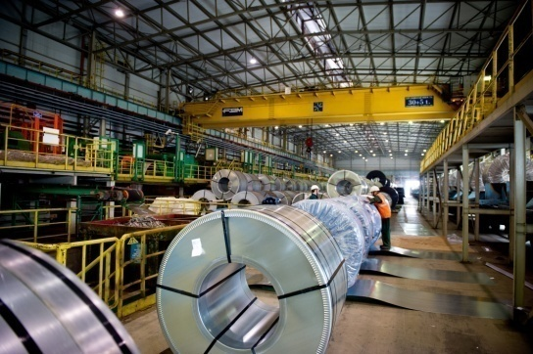
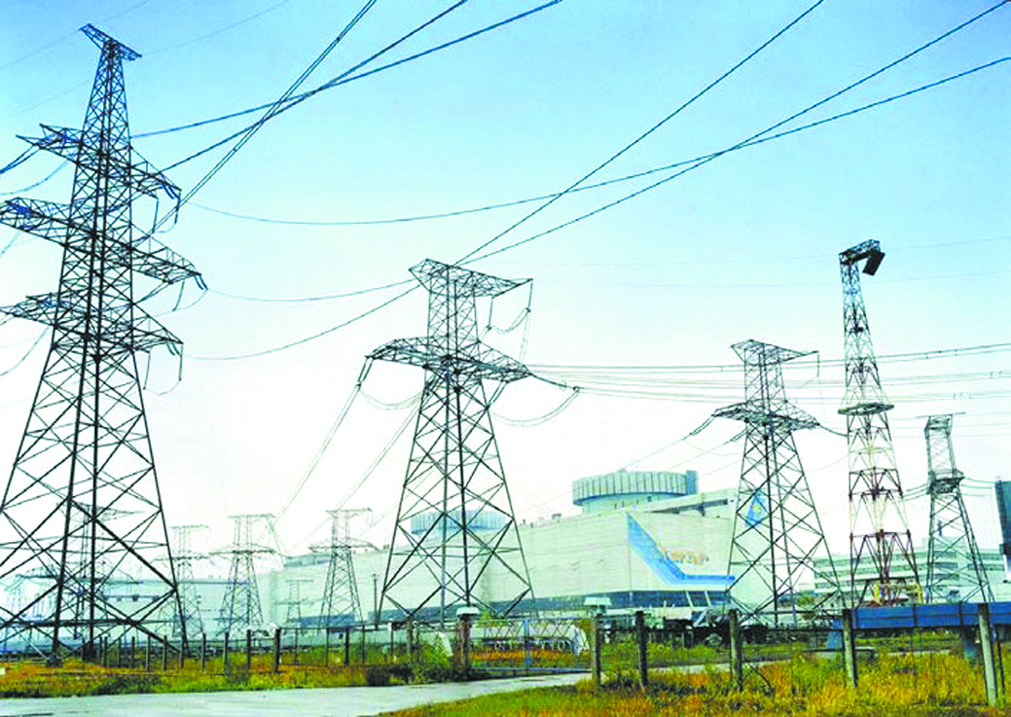
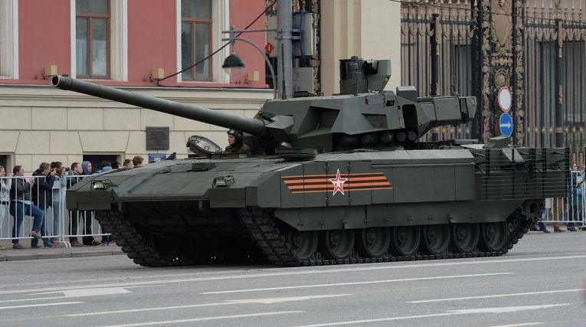



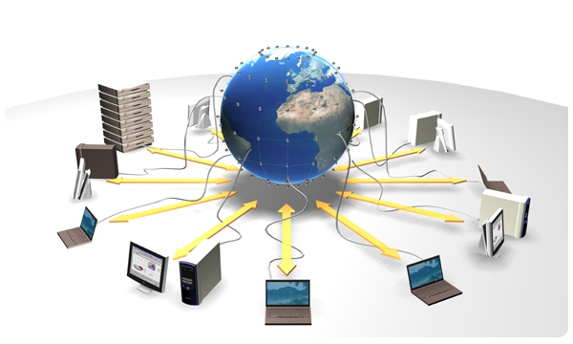
Компьютеры Ruggnet работают
во всех отраслях промышленности
Транспорт и логистика
Производственная сфера
Энергетика
Военная отрасль
Нефтегазовая сфера
Складской учет
Медицина
Телекоммуникации и связь
Notes:
-Применяется в составе управляющих, контролирующих и измерительных комплексов в различных областях промышленности, в том числе в тех областях, где требуется непрерывная работа в течение долгого времени без сбоев; работа в тяжелых условиях. т.е. АСУ, АСУТП и т.д. А также работа во взрывопасных зонах различных типов.
-для создания систем управления технологическими процессами используется в качестве верхнего уровня. Программное обеспечение, включая SCADA позволяет объединять несколько (сколько требуется) систем нижнего уровня, чаще всего управляемых ПЛК;
-в качестве составных частей диагностических комплексов, комплексов жизнеобеспечения, и т.д. в медицине;
-в качестве аппаратной платформы для реализации визуализации и человеко-машинного интерфейса (например в информационных и платежных терминалах).
-на базе промышленных компьютеров зачастую организовываются общественные медиасистемы, например, реклама, информационное оповещение, и т.д

Slide 8
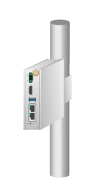
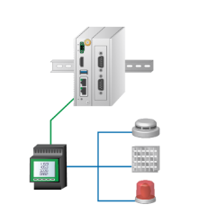
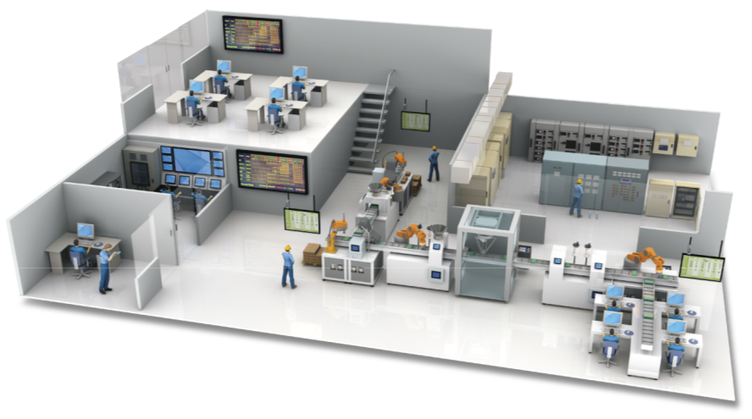
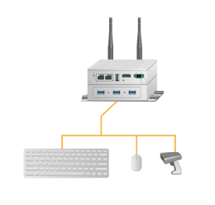
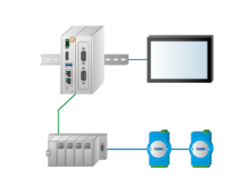
Где применяются промышленные ПК
Центр управления
Здание / Цех
Панельные ПК Информация о работе пр-ва
Вычислители
Стоечные или настольные решения
(Агрегирование и отображение) Вычисления, обработка и хранение Скада системы
Встраиваемые ПК
Шкаф управления
Шлюз Интернета Вещей Сбор данных Управление оборудованием. Контроль окр.среды
Сбор данных
Софт-контроллер
Управление процессами Работа с пром. протокол Управление процессами
АРМ Операторов
Рабочие посты
Работа со СКАДА Мониторинг
Notes:
Во-вторых, Промышленный компьютер— это компьютер, предназначенный для обеспечения работы программных средств в промышленном производственном процессе на предприятии: например АСУ ТП в рамках автоматизации технологических процессов.

Slide 9
Промышленные ПК Ruggnet
SRV
Сервер
RCK
Стоечный ПК
MBL
Мобильные решения
TWR
Настольный ПромПК
PNL
Панельный ПК
EMB
Встраиваемые ПК

Slide 10


Серверы SRV
Серверы вобрали в себя все достижения компании
в области создания отказоустойчивых решений
Промышленная надежность и отказоустойчивость
Выгодное соотношение цена/качество;
Гибкие базовые конфигурации и возможность изготовления конфигураций на заказ

Slide 11
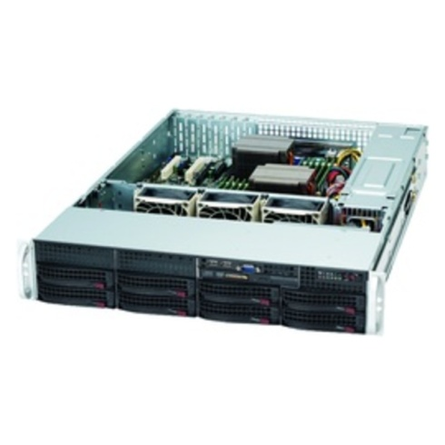
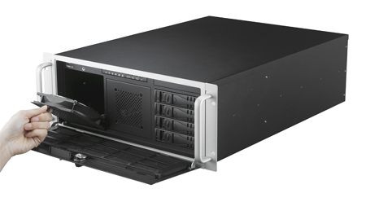
Серверы SRV
SRV-R02-E3644D-RW
SRV-R04-E3162D-SW
Сервер 2U Intel Xeon Socket LGA1151 E3-1225V5 3.30GHz/64Гб DDR4 RAM/4x2Tb SATA3 HDD RAID 0/1/1E/10/DVD-RW/2xGBLAN/720W(1+1) Redundant PS
Промышленный сервер 4U Xeon E3-1225v6 3.3GHz/2*8Gb RAM/2*2Tb HDD SATA RAID 0,1,5,10/DVDRW/500W(1+1) Redundant PS/2*GbE LAN

Slide 12
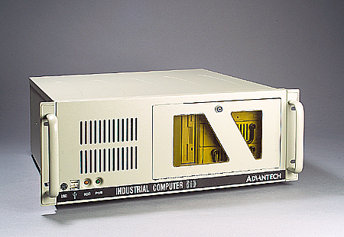
RCK промышленные ПК в 19"
Промышленные компьютеры RCK по праву считаются самым популярным и удобным решением для обработки информации в различных сферах промышленности.
Прочный стальной корпус
Модели на базе ATX и PICMG процессорных плат
Виброустойчивое крепление
для накопителей
Поддержка до 20 слотов расширения
Сроки производства от 3-х дней
Гибкие конфигурации

Slide 13
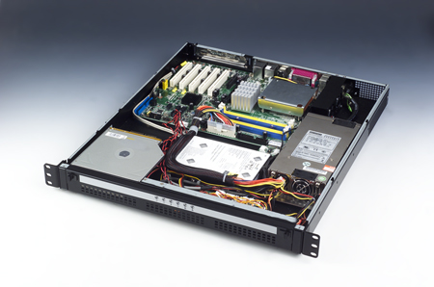
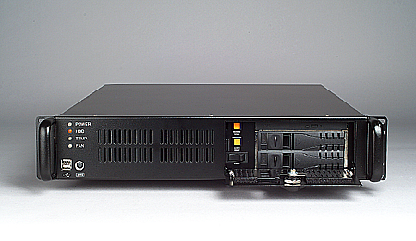
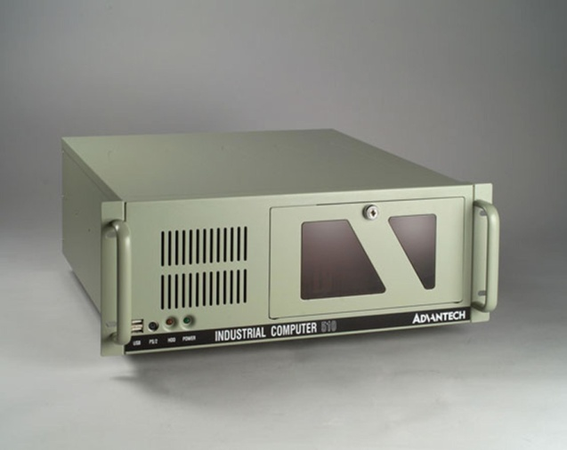
RCK промышленные ПК в 19"
RCK-R100-i7042D
RCK-R200-i5082D-RW
RCK-R413-i7081D-W
Промышленный ПК 1U Socket 1151 CPU i7- 6700/Chipset Q170/8GbRAM/64 SSD+ 2Tb HDD/1*PCIe-x4/
Промышленный ПК 2U Socket 1150 CPU i7-4770 3.4GHz/Q87/2x4Gb RAM/2x1Tb Raid/DVD-RW/350W/Riser
Промышленный ПК 4U Socket 1151 Intel Core i7 6700 3.40GHz/1 PCIe x16, 3 PCIe x1, 8 PCI /8Gb RAM/1Tb HDD/DVD/400W/Audio/

Slide 14
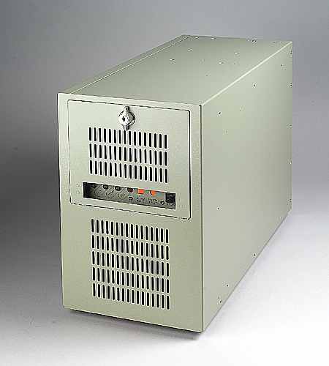
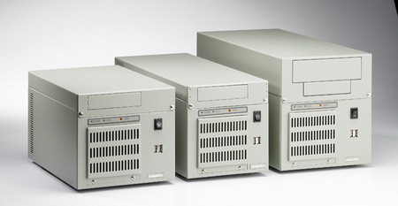
TWR Компьютеры в настольно-настенном исполнении
Серия настольно настенных ПК представляет собой идеальное решение для тех случаев, когда необходима компактная, но производительная система
Компактный стальной корпус
Возможность монтажа на стену /
на стол
Поддержка ATX, MINI-ITX и PICMG процессорных плат
Широкий набор интерфейсов и портов ввода-вывода при небольших габаритах

Slide 15
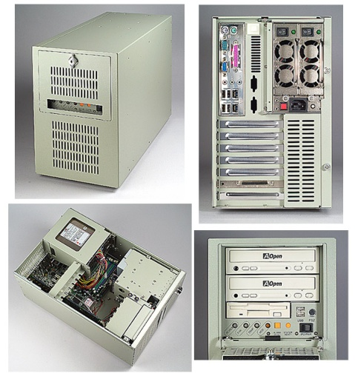
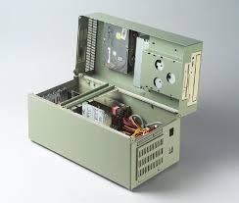
TWR Компьютеры в настольно-настенном исполнении
TWR-DK00-i3081D-W
TWR-DK10-iD041D-W
Настольно-настенный промышленный ПК Socket LGA1151 Intel Core i3-6100 3.7GHz/Q170/8Gb RAM/1Tb/2LAN/400W
Настольно-настенный промышленный ПК Socket 1150 Intel Core i3 4170 3.7GHz/2x2Gb DDR3/500Gb HDD/2 ISA, 2 PCI, 1 PICMG/PCI, 1 PICMG/DVD-RW/350W

Slide 16
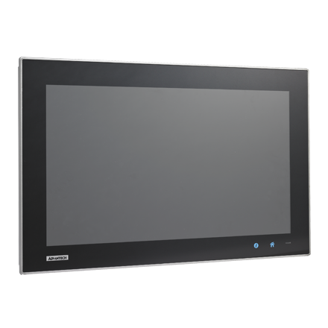
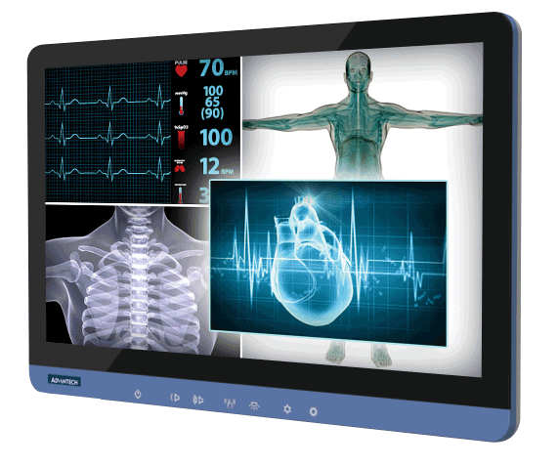
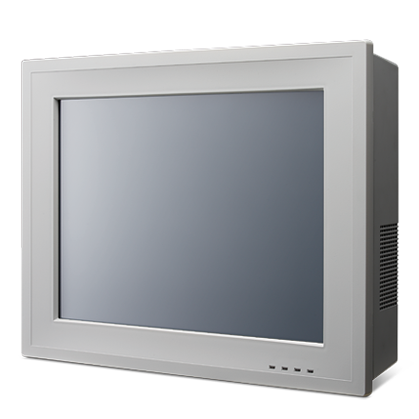
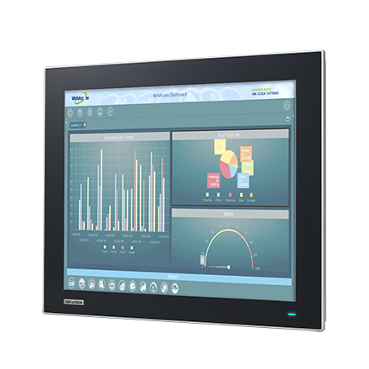
PNL Панельные компьютеры
Панельные компьютеры PNL
Объединены промышленный компьютер и LCD-монитор.
Защита IP65 по передней панели
Энергоэффективные модели на Atom / Celeron Высокопроизводительные
на Core i-3/5/7
Резистивный/Емкостный сенсорный экран
Широкий набор портов ввода/вывода

Slide 17
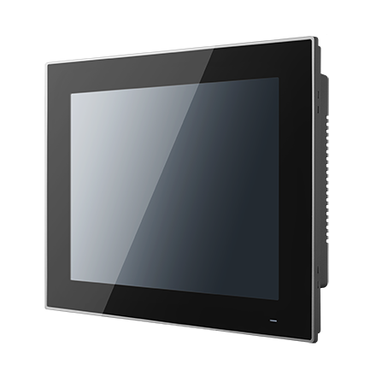
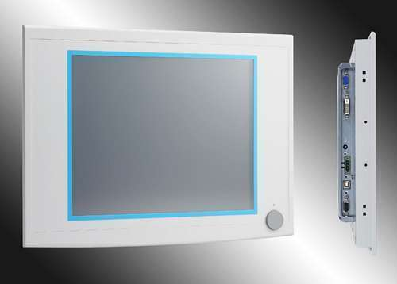
PNL Панельные компьютеры
PNL-PP12-iA021D-W
PNL-PP19-i3041D-W
Безвентиляторный панельный ПК 12.1" Celeron N2930 1.83GHz/4Gb RAM/128Gb SSD mSATA
Панельный ПК 19" Intel CPU Core i3-4360 3.7 GHz/4Gb RAM/500Gb/2PCI TouchScreen/DVD-RW/

Slide 18
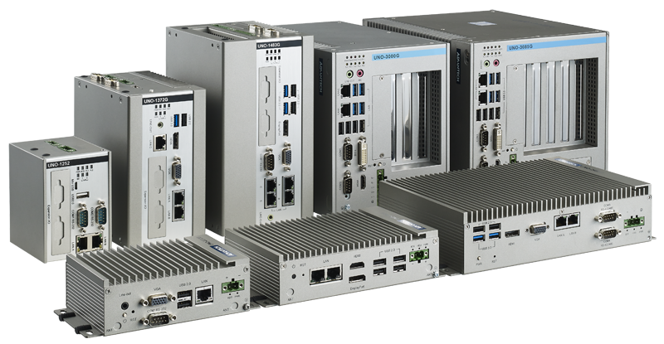
EMB Встраиваемые ПК
Компьютеры EMB предназначены для создания компактных встраиваемых систем в условиях ограниченного свободного пространства и высоких требований к окружающей среде.
Компактный корпус
Безвентиляторное исполнение
Эффективный теплоотвод
Поддержка энергоэффективных процессоров Intel Atom, AMD и высокопроизводительных Core i-3/5/7
Широкий набор интерфейсов и портов ввода/вывода
Расширенный рабочий температурный диапазон

Slide 19
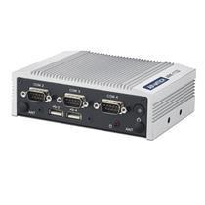
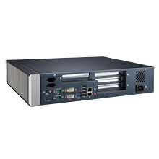
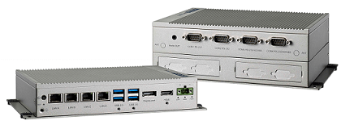
EMB Встраиваемые ПК
EMB-ADCP-iA021D
EMB-ADPW-i3081D
EMB-ADPF-iA041D-SR-IEC
Компьютер встраиваемый Intel® Atom™ Dual Core N2600, 1.6 GHz, DDR3 2GB, 128Gb SSD
Встраиваемый ПК Intel CPU Core i3-6100U 2.3GHz/8GB RAM/ 4 x LANs, 4 x mPCIe/256Gb SSD
Встраиваемый безвентиляторный ПК для энергетики 2U Intel® Core i3-6100E 2.7GHz/8Gb DDR4/500Gb HDD/2xGbE LAN, 2xDVI, 2xPCIe x4

Slide 20
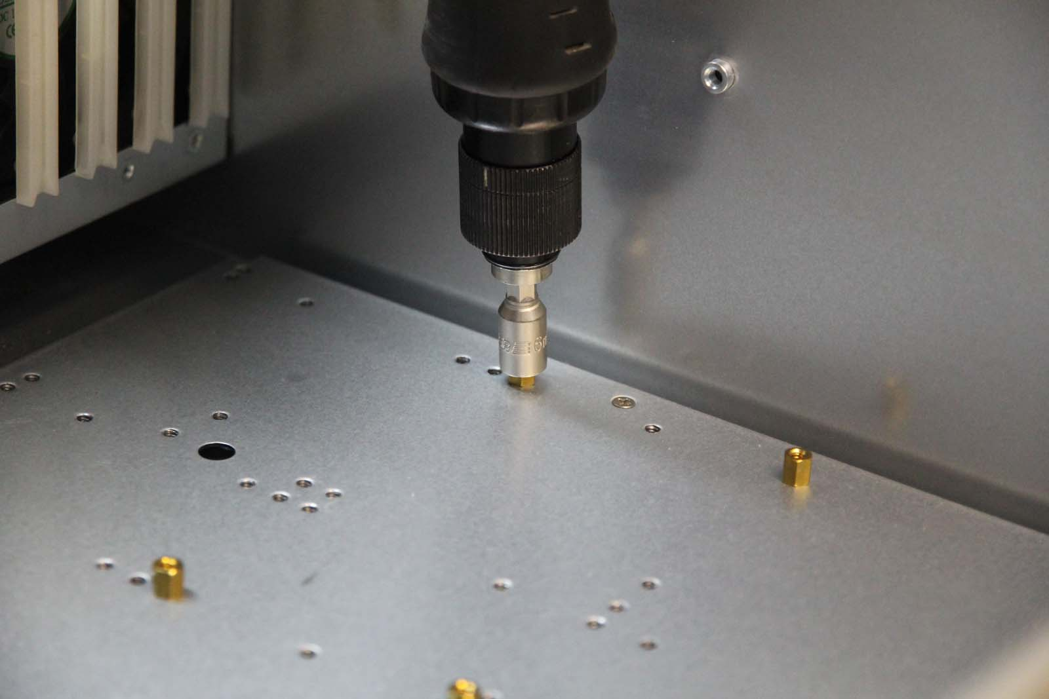
Производство
Собственная сборочная линия:
Квалифицированный персонал
Высокая производительность
Собственный склад и кратчайшие сроки производства
Более 3000 компьютеров собранных в 2016-2017 годах

Slide 21
Контроль качества и особые методики тестирования
100% входной контроль качества комплектующих.
24-часовое тестирование в термокамере при полной нагрузке.
Обязательная проверка всех слотов расширения и портов ввода-вывода
Тестирование оперативной памяти, жестких дисков, процессора
Наработка на отказ более 50 тысяч часов
Гарантия до 3-х лет.

Slide 22
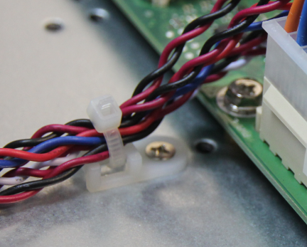
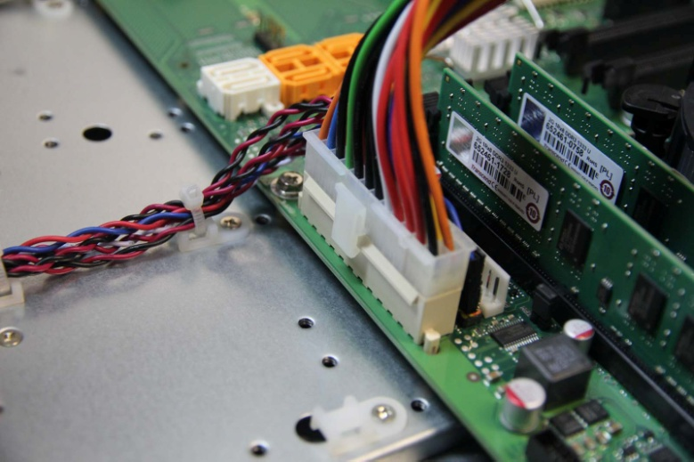
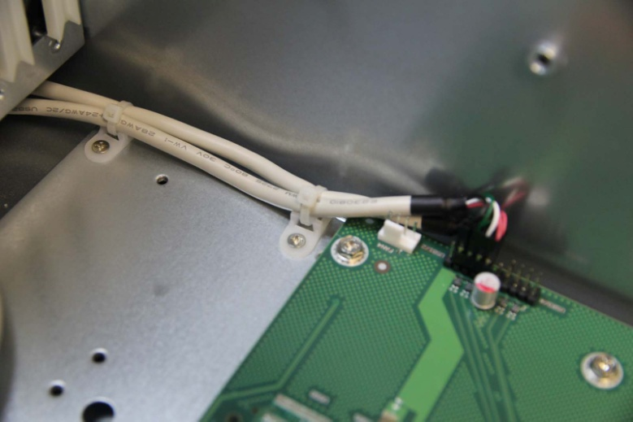
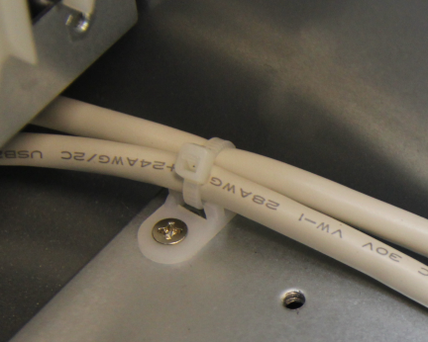
Культура сборки
При сборке каждого компьютера особое внимание уделяется аккуратной укладке всех соединительных кабелей
Сигнальные и соединительные кабели надежно фиксируются, что полностью исключает вероятность попадания во вращающиеся элементы компьютера.

Slide 23
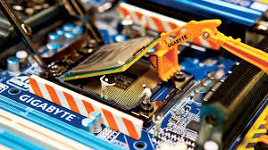
Разработка уникальных конфигураций
Специалисты компании АВЕОН готовы предложить услуги по разработке и сборке уникальных конфигураций компьютеров под требования клиента.
Notes:
Одним из ключевых преимуществ мы видим не производство серийных моделей, где заказчик в выборе вынужден выбирать из готовых решений, а индивидуальный проектный подход.
В данном случае мы предлагаем заказчикам решения удовлетворяющие конкретной потребности.

Slide 24
Преимущества
Многолетний опыт исключает несовместимость
Высококвалифицированная сборка. Тестирование
Гибкое конфигурирование под требования заказчиков
Проверенные производители комплектующих
Долгий срок доступности решений
Ориентир на работу 24/7/365

Slide 25


Спасибо за внимание!
Notes:
IBM Confidential

